Slide 1
EasyMesh相关的技术
Better Life with Wireless
美好生活尽在无线

Slide 2
EasyMesh
EasyMesh是Wi-Fi联盟制定的一个用于不同AP相互连接的基础标准。这个标准定义了不同厂家的AP相互连接控制的协议。
EasyMesh网络中有一个Controller角色来管理整个网络，所有agent角色的AP都与它相连接(包括间接连接)。Controller角色一般为家庭网络出口的主无线路由器，它包括了Controller的管理进程，同时其本身也带一个Agent AP。EasyMesh通过比较传统的AP+Client的方式进行连接，组成了树状的网络拓扑。

Slide 3
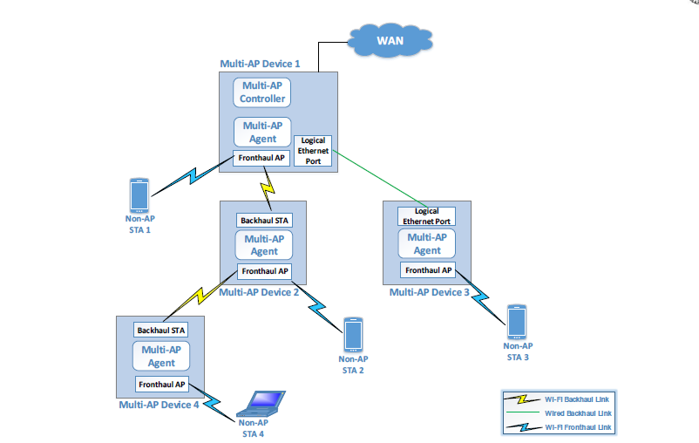
EasyMesh topology

Slide 4
EasyMesh
在EasyMesh网络中，AP通常设置为一样的SSID和password以便于station进行切换。
切换方式有两种：
1: BandSteering 同一个AP不同band之间的切换
2: Roaming不同AP之间的切换
其中会用到下面的技术
11k 11v 11r

Slide 5
Roaming
Probe request
11kv
Probe response
Authenticate
Authenticate
Assoc request
Assoc response
EAPOL
11r
EAPOL
EAPOL
EAPOL
STA
AP

Slide 6
11 kv roaming
Beacon request
Beacon report
11k
BTM request
11v
BTM response
AP
STA

Slide 7
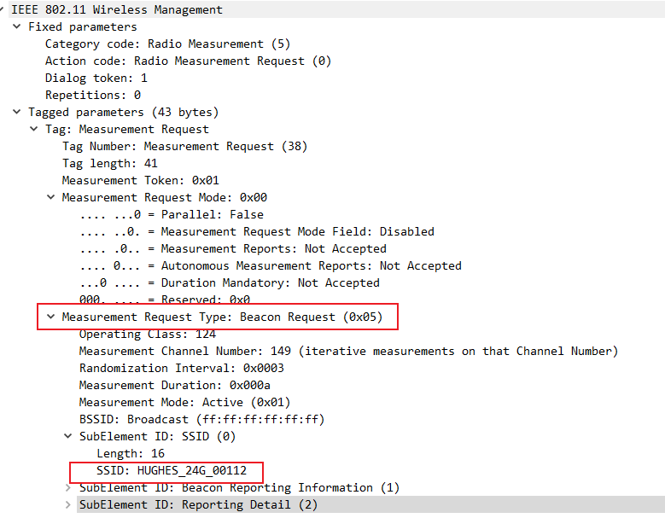
11k

Slide 8
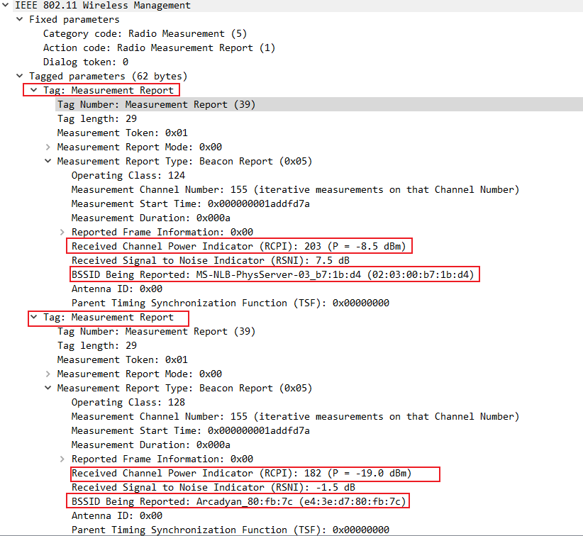
11k

Slide 9
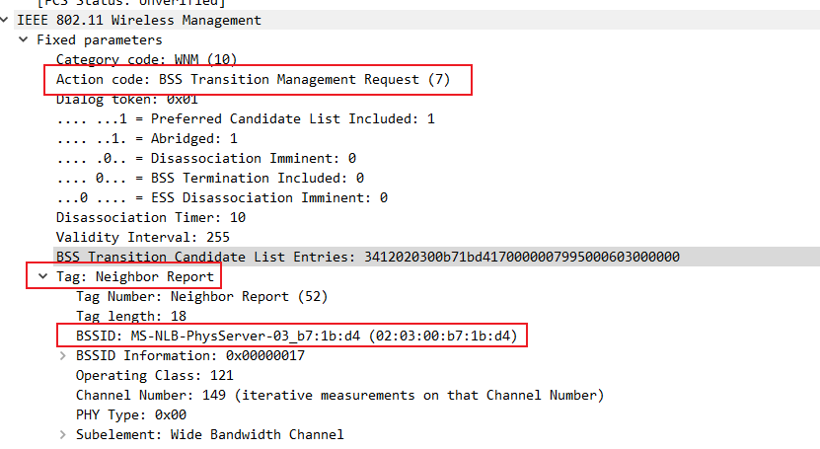
11v

Slide 10
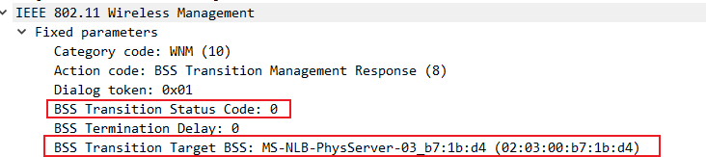
11v

Slide 11
11r
IEEE802.11r(Fast BSS Transition)定义了STA 在同一MD(Mobile Domain) 中的AP 之间漫游时的交互细则，提供了实现BSS MD(Mobile Domain)快速切换的标准。
协议描述的主要方法为: STA 第一次与MD 内的AP 关联时，利用802.1x 认证或者PSK获得的主会话密钥和MD(Mobile Domain) 内各个AP 的R1KH_ID 计算出不同的PMK R1并分发给MD 内的其它AP；发生切换时， STA 直接利用发送到目标AP 上的PMK R1 协商出成对临时密钥(PTK)和组临时密钥(GTK) ，以此缩短切换时间。

Slide 12
11r
主要描述了三个部分的内容： 密钥管理、FT 初始化
关联和快速切换协议。密钥管理部分提出了三层密钥结构及其计算方法； FT 初始化关联部分描述了第一次关联时密钥生成和分发的过程；快速切换协议部分描述了快速漫游过程和由PMKR1 计算PTK 和GTK 的过程。
初始化关联部分和快速切换协议部分分为RSN(Robust Security Net)网络和non RSN网络进行描述。
快速切换协议分为两种:
FT 协议(FT Protocol): 切换前不需要资源请求
带资源请求的FT 协议(FT Resource Request Protoc01) : 切换前需要先做资源请求
每种协议的切换方式又可以分为两种，
Over-the-Air 方式: 工作站直接和target AP通信
Over-the-DS 方式: 工作站通过current AP和target AP通信

Slide 13
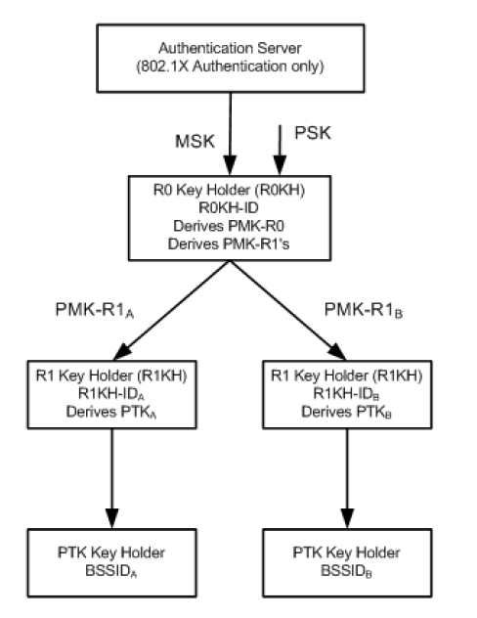
11r key hierarchy

Slide 14
11r
802.11r则将密钥管理部分分为三层,三层密钥分别为PMK_R0 ，PMK_R1 ，PTK 。PMK_R0 和PMK_R1 的计算则是80211r 特有的。
R0KH(PMK R0 Key holder)和R1KH 为认证者一端的密钥管理实体,PMK_R0 和PMK_R1 的计算由R0KH 控制.R0KH 同时还要负责提供PMK_R1给R1KH, PTK 的计算由R1KH 控制。
S0KH 和S1KH 为申请者(无线工作站)一端的密钥管理实体,S0KH 与S1KH的功能与R0KH,R1KH 相对应。
R0KH-ID 是R0KH 的标识（ NAS-ID）,按IEEE 标准为1-48 字节长,可由厂商自定义,R1KH-ID 是认证者的MAC 地址.
S0KH-ID 和S1KH-ID 都为申请者(无线工作站)的MAC 地址.

Slide 15
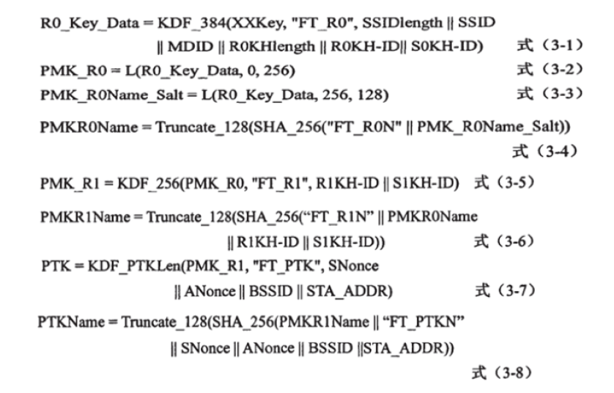
11r key

Slide 16
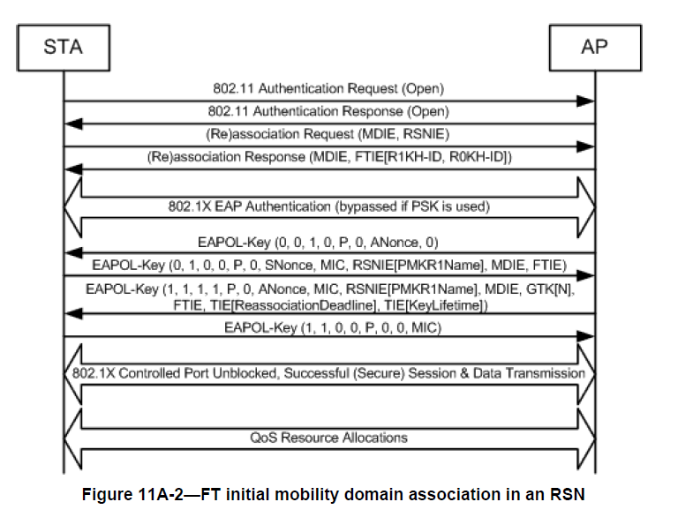
Initial mobility domain association

Slide 17
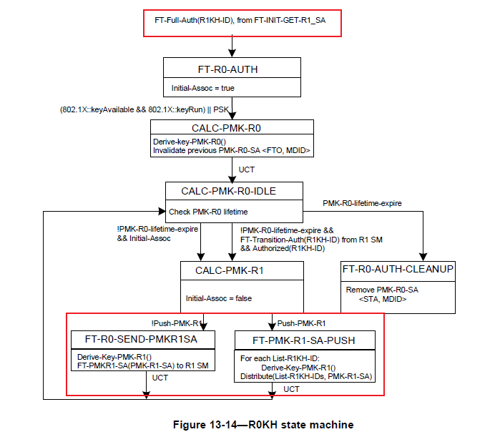
Initial mobility domain association

Slide 18
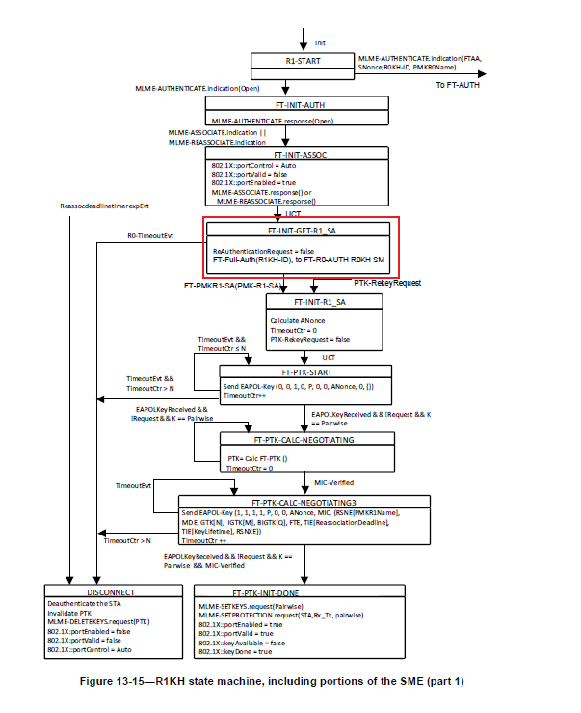
Initial mobility domain association

Slide 19
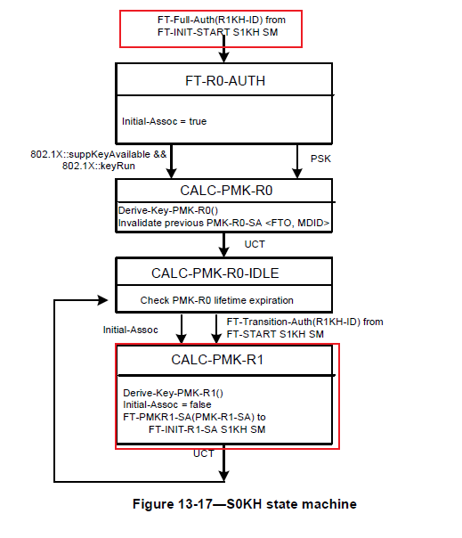
Initial mobility domain association

Slide 20
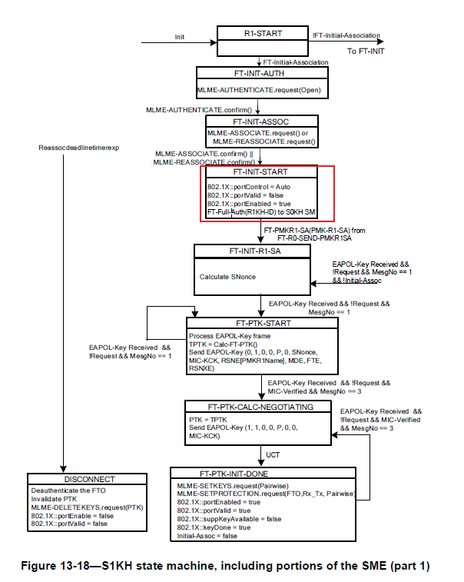
Initial mobility domain association

Slide 21
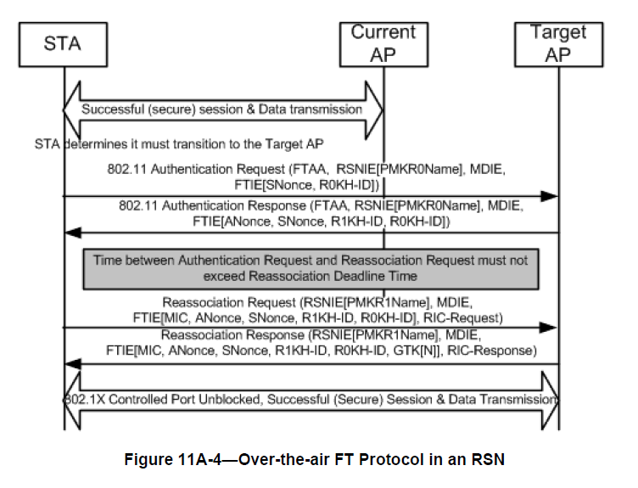
FT Protocol

Slide 22
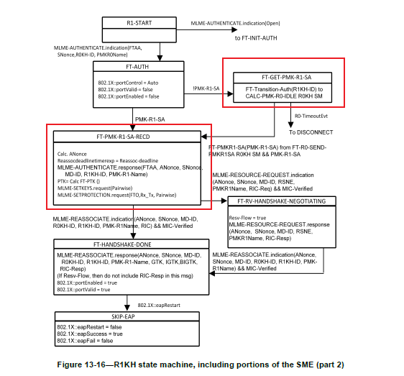
FT Protocol

Slide 23
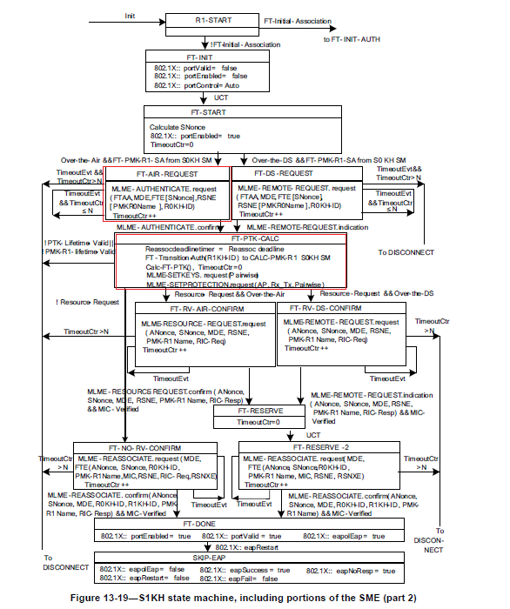
FT Protocol

Slide 24
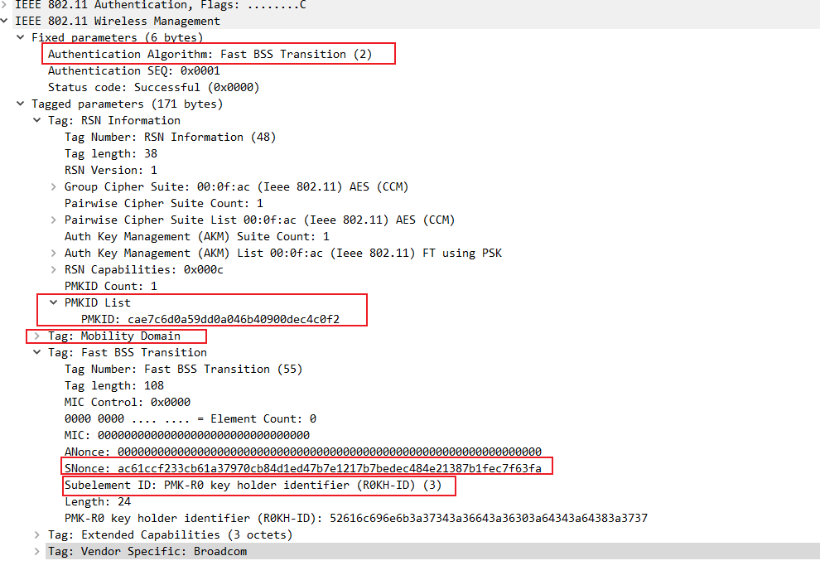
FT authenticate

Slide 25
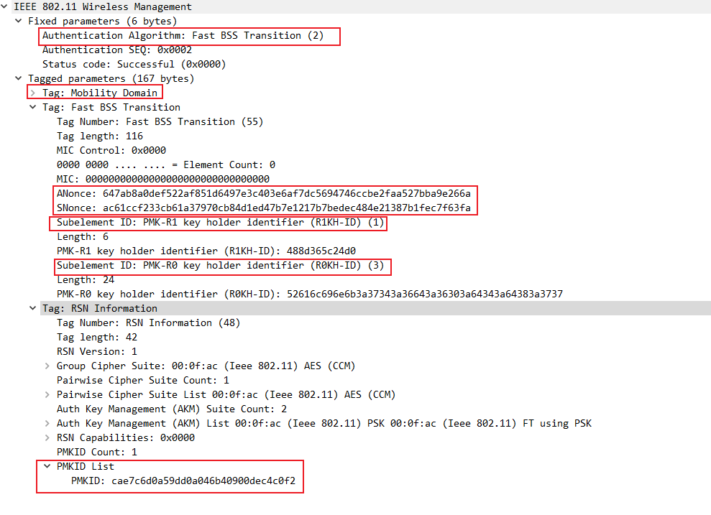
FT authenticate

Slide 26
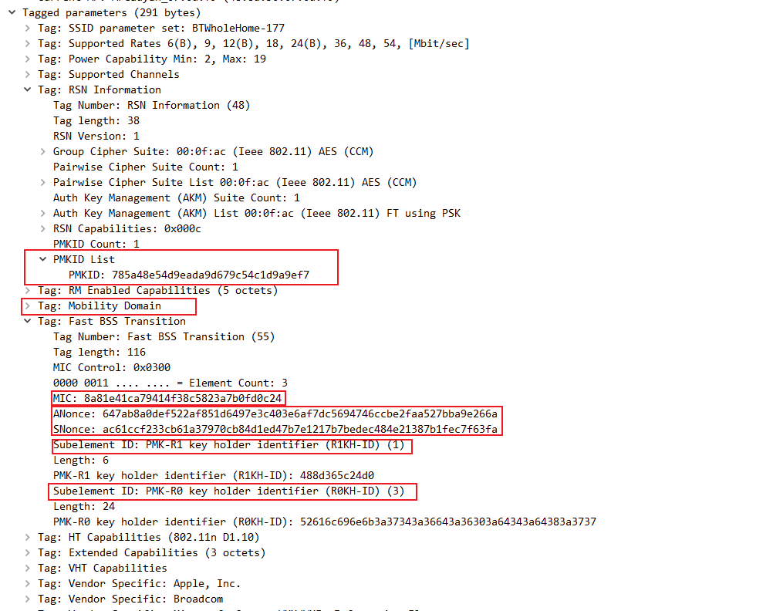
FT association

Slide 27
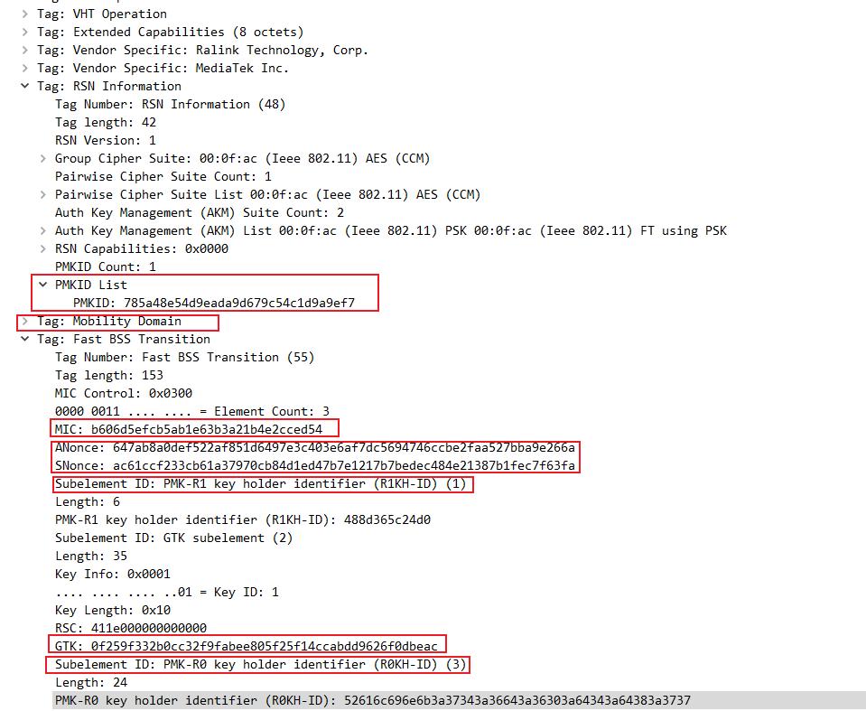
FT association

Slide 28
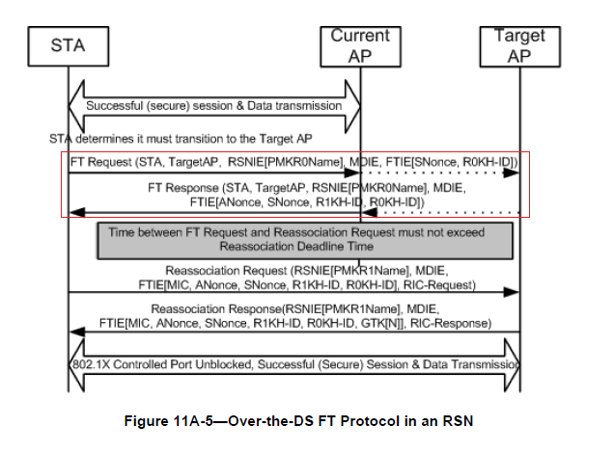
FT protocol over the DS

Slide 29
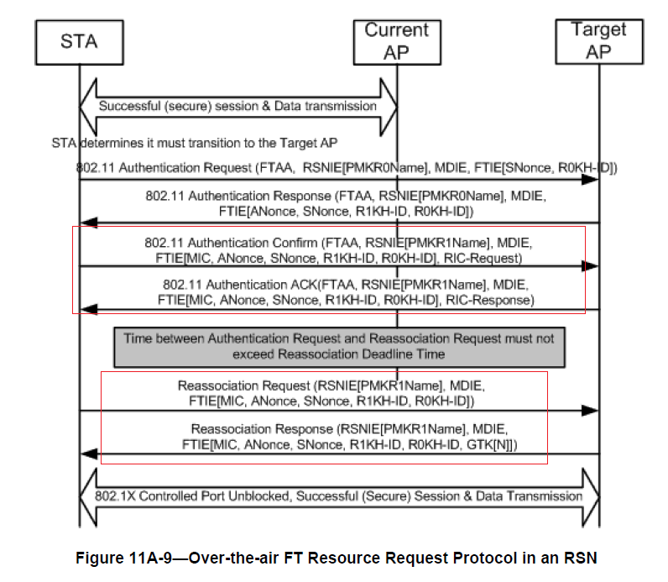
FT resource request protocol

Slide 30
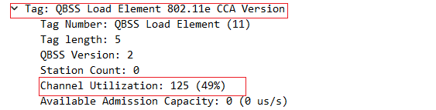
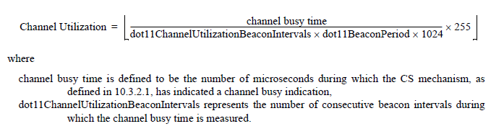
11k channel load
Channel load表明信道干扰程度

Slide 31

Q & A
谢谢！

